Slide 1
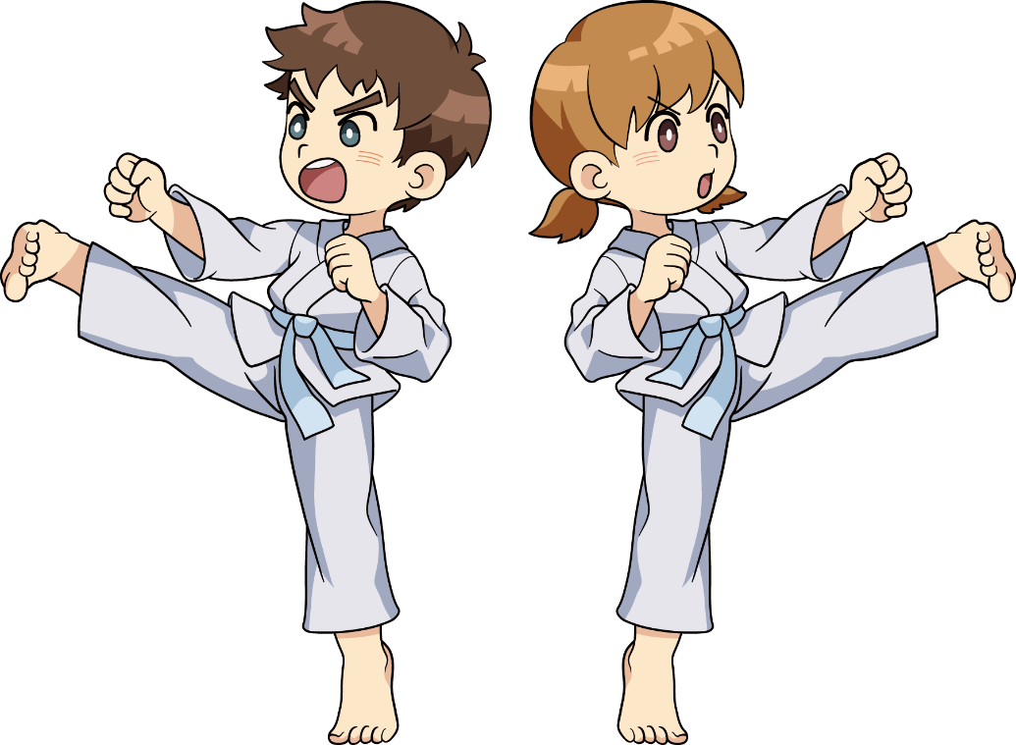
如果不愛護環境…..
地球就會沒有下一次喔

Slide 2

要好好地對待地球
有很多人亂丟垃圾
讓水質環境受汙染
工廠冒出的廢煙
造成了空氣汙染

Slide 3
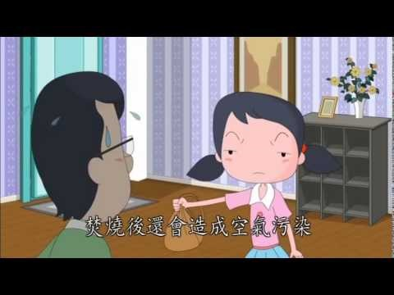
要好好地對待地球

